Slide 1
UML工具
--13种优秀的UML工具

Slide 2

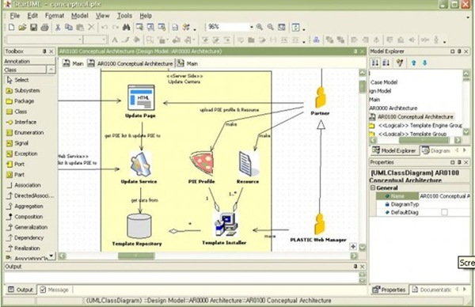
UML工具
1. StarUML
StarUML(简称SU)，是一种创建UML类图，是一种生成类图和其他类型的统一建模语言(UML)图表的工具。StarUML是一个开源项目之一发展快、灵活、可扩展性强(zj)。

Slide 3
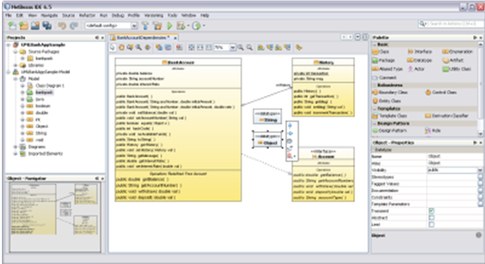
UML工具
2. Netbeans UML Plugin
目前支持：Activity图, Class图, Sequence图, State图以及Use Case图。

Slide 4
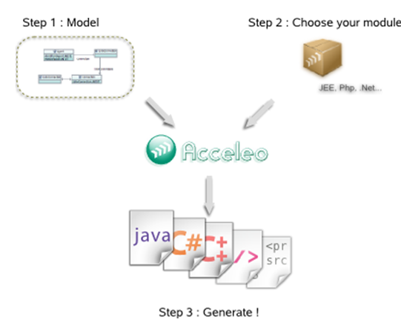
UML工具
3. Acceleo
Acceleo是一个开源的代码生成器设计成让每个人都能把MDA方法运用到开发过程中并且能够提高软件的开发效率。Acceleo包含一组工具和编辑器使得它易于学习而且适合任何类型的技术。

Slide 5
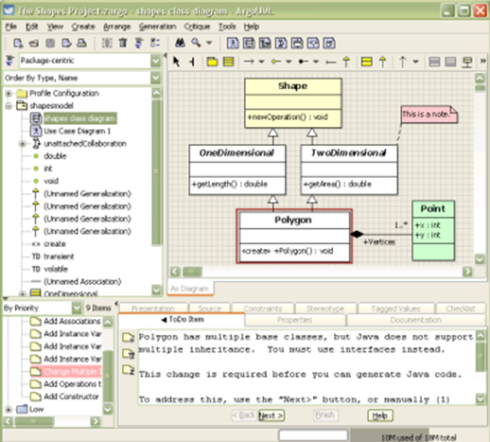
UML工具
4. ArgoUML
ArgoUML是一个用于绘制UML图的应用软件，它用Java构造，并遵守开源的BSD协议。 因为它本身由Java构建的缘故，所以ArgoUML能运行在任何支持Java的平台上 。

Slide 6
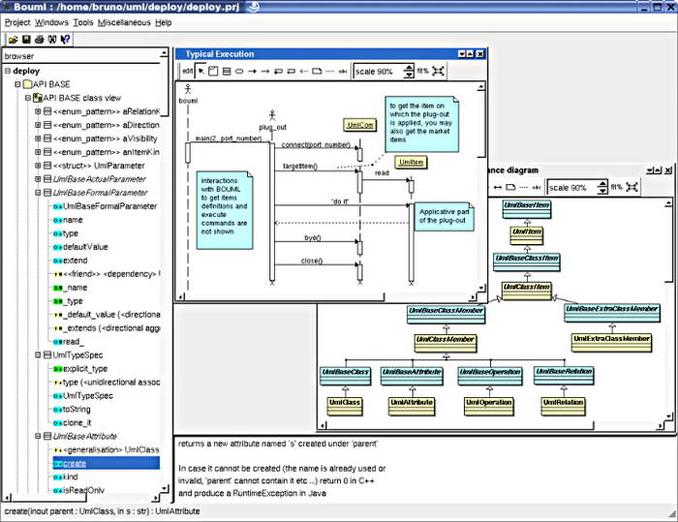
UML工具
5. BOUML
BOUML 是一个开源的UML2 建模工具，可生成包括 C++、Java、Idl、PHP、Python 等代码，支持操作系统包括： Unix、Linux、Solaris、 MacOS X 和 Windows。

Slide 7
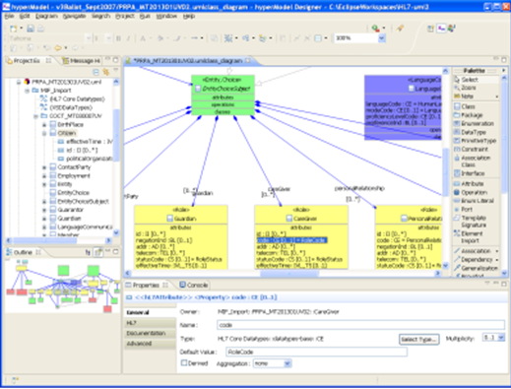
UML工具
6. Eclipse UML2 Tools
UML2 Tools 是一组基于GMF 的编辑器，用来浏览和编辑UML 模型文件，目前支持类图、组件图、状态机以及活动图的显示。

Slide 8
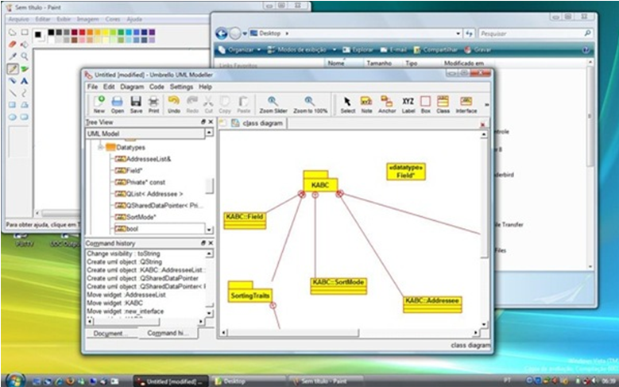
UML工具
7. Umbrello UML Modeller
Umbrello能够处理所有标准的UML的图表类型。它可以对 C++、IDL、Pascal、Ada、Python和Java编写的代码进行反向工程。

Slide 9
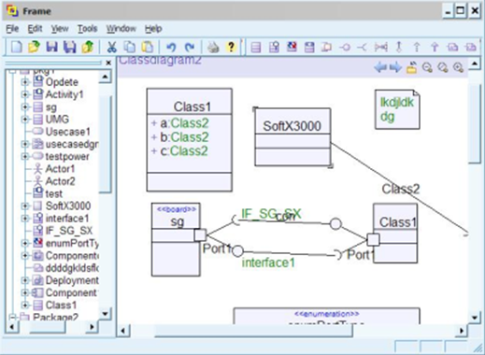
UML工具
8. Frame UML
Frame UML是一个免费的UML工具，支持UML 2.x.x。可以运行在(2000/XP/Vista)，支持12种图，但不包括对象图，因为对象图可以使用其他图替代 。

Slide 10
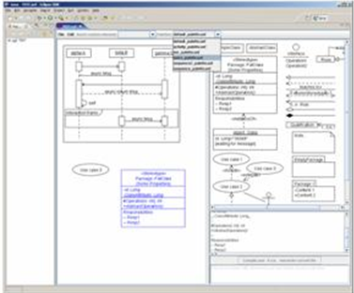
UML工具
9. UMLet
UMLet是一个开放源代码轻量级UML建模工具。UMLet能够让你快速建模，并且能够导出各种格式SVG, JPG, PDF以及 LaTeX-friendly EPS。可在Windows，OS X，Linux上单独运行，或者使用Eclispe插件的方式运行。

Slide 11
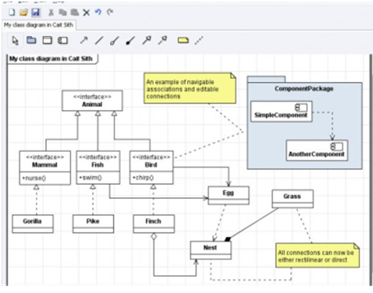
UML工具
10. TinyUML
TinyUML是一个能够帮助Java开发者快速和轻松地绘制UML2图的开源工具。

Slide 12
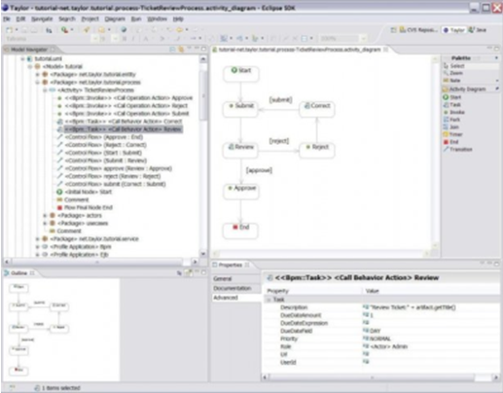
UML工具
11. Taylor
Taylor MDA 是一个UML建模工具的Eclipse插件。它专注于EJB3企业应用程序的生成。

Slide 13
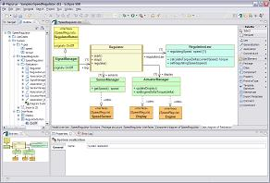
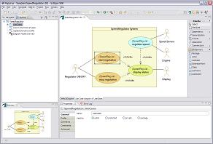
UML工具
12. Papyrus UML
Papyrus UML是一个开放源代码基于Eclipse环境的UML2建模工具.

Slide 14

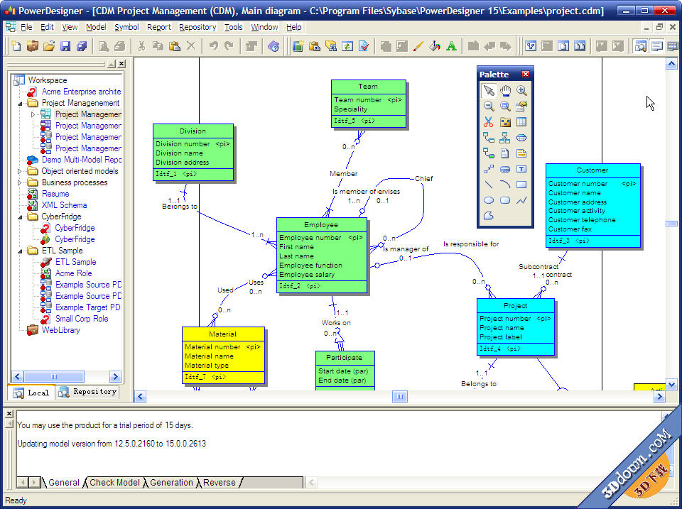
UML工具
13.PowerDesigner
PowerDesigner 是业内首屈一指的数据建模工具，可让企业更轻松地直观展示、分析和操作元数据，从而更有效地实施企业信息体系结构。

Slide 15
Thanks！

